Slide 1
ROOT Einführung
im Rahmen des FP
Julian Glatzer
julian.glatzer@physik.uni-freiburg.de

Slide 2
Was ist ROOT?
ROOT ist ein am CERN entwickeltes Softwarepaket zur Datenanalyse (insbesondere in der Teilchenphysik). ROOT basiert auf C++ Klassen.
Aber keine Angst: Es ist nicht notwendig C++ im Detail zu können. Kenntnisse schaden aber nicht.
Wobei kann mir ROOT helfen?
  Histogramme, Fitten, u.v.m.

Slide 3
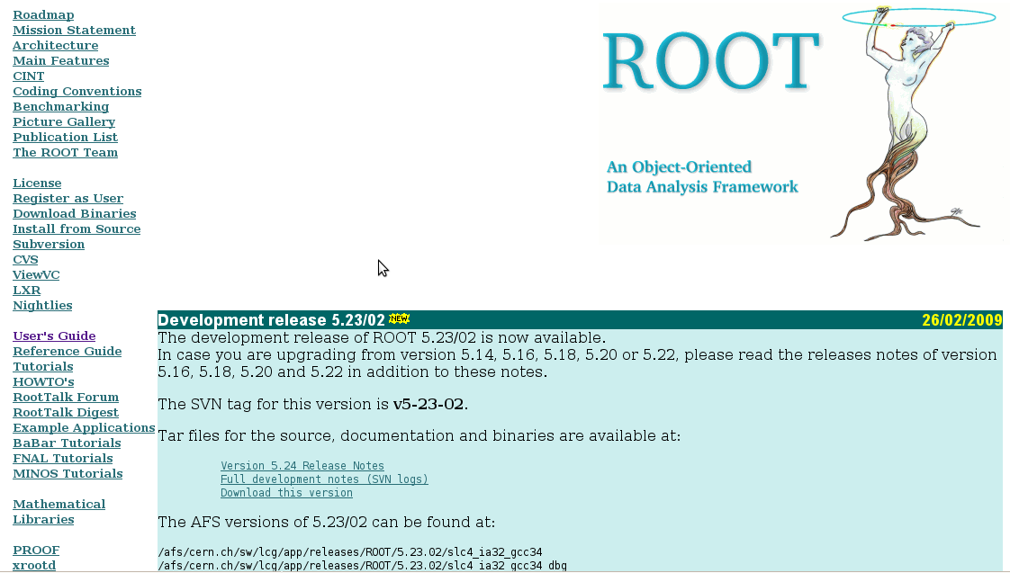
Hilfe
http://root.cern.ch
  User's Guide
  in “Buchform”
  Reference Guide
  Erklärung aller Klassen
  HowTos
Google Suche
  TH1F site:root.cern.ch
Bei mir: Westbau 02-009, Tel: 8406, E-Mail
Alle Beispiele sind auf der FP Webseite

Slide 4
Installation
Im CIP-Pool bereits vorinstalliert
Downloadlinks auf http://root.cern.ch/root/Version522.html
  Linux: tar.gz unter Linux SLC5 downloaden (Ubuntu: Quellen)
    tar xvfz root_v5.22.00.Linux-slc5-gcc4.3.tar.gz
    export ROOTSYS=<path to root> z.B. /home/jglatzer/root
    export PATH=$ROOTSYS/bin:$PATH
    export LD_LIBRARY_PATH=$ROOTSYS/lib:$LD_LIBRARY_PATH
  Windows: WindowsXP/NT/w2000 with VC++ 7.1 (runs with VC++6 and VC++8.0), version 5.22/00
    Windows Installer, eventuell ftp://root.cern.ch/root/msvcp71.dll, msvcr71.dll nach C:\root\bin downloaden (VISTA, XP)
    Mit Icon auf Desktop starten oder MSDOS Eingabeaufforderung “root”

Slide 5
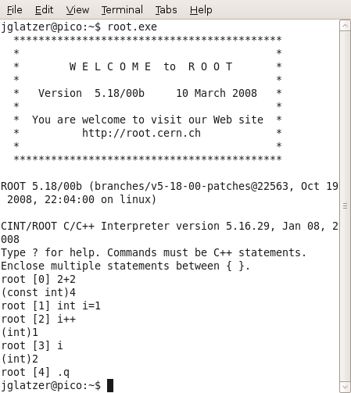
Erste Schritte
Starten durch Eingabe von root / Klick auf Desktop Icon Root
Root hat einen eingebauten C++ Interpreter
Mit den Tasten ↑ ↓ erreicht man die zuletzt benutzten Befehle
Beenden mit .q

Slide 6
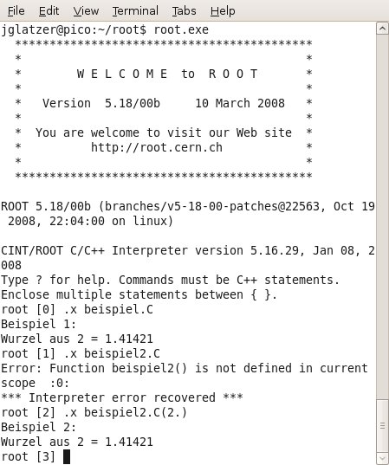
Macros
Makros automatisieren wiederkehrende Arbeiten
Werden in Textdateien geschrieben (z.B. beispiel.C) und mit .x beispiel.C ausgeführt
Der Dateiname hallo.C muss dem Namen der Funktion void hallo() entsprechen.
void beispiel(){
gROOT->Reset();
cout << "Beispiel 1: "<<endl;
cout << "Wurzel aus 2 = "
<< sqrt(2.) << endl;
}

Slide 7
Macros
Makros automatisieren wiederkehrende Arbeiten
Werden in Textdateien geschrieben (z.B. beispiel.C) und mit .x beispiel.C ausgeführt
Der Dateiname hallo.C muss dem Namen der Funktion void hallo() entsprechen.
void beispiel2(double x){
gROOT->Reset();
cout << "Beispiel 2: "<<endl;
cout << "Wurzel aus " << x
<< " = " << sqrt(x) << endl;
}

Slide 8
Histogramme
Buchen
Mehrfach füllen
Zeichnen
wobei Option=””, “E” (√N Fehlerbalken), “SAME” (Histogramm über altes Histogramm), “C” (glatte Kurve), “L” (Linie) oder Kombinationen z.B. “SAME,E”.
TH1F* myHist=new TH1F(“myHisto”,”Distribution”,10,0.,1.);
Name des Objekts
Name beim Speichern
Titel
Anzahl Bins
X Achse von bis
myHist->Fill(x);
myHist->Draw(“Option”);

Slide 9
Histogramme
void histogram(){
gROOT->Reset();
gROOT->SetStyle("Plain");
TH1F* myHist = new TH1F("myHist","Distribution”
,10,0.,1.);
myHist->Fill(0.37); //Bin 4
myHist->Fill(0.35); //Bin 4
myHist->Fill(0.78); //Bin 8
myHist->Fill(0.51); //Bin 6
myHist->Draw();
}
Für schönere Grafik

Slide 10
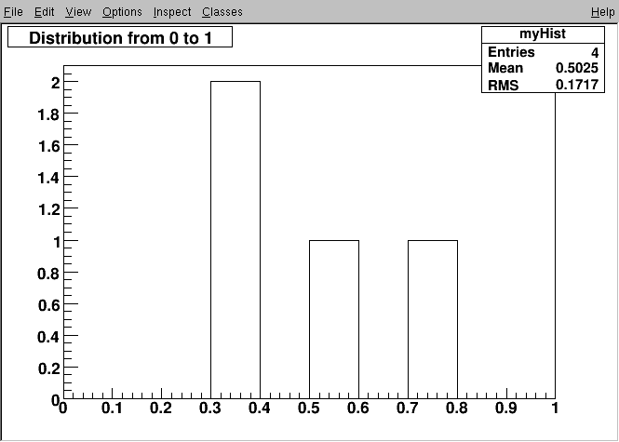
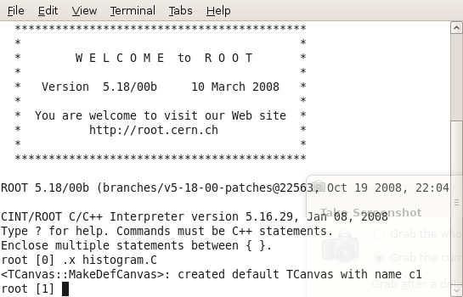
Histogramme
void histogram(){
gROOT->Reset();
gROOT->SetStyle("Plain");
TH1F* myHist = new TH1F("myHist","Distribution”
,10,0.,1.);
myHist->Fill(0.37); //Bin 4
myHist->Fill(0.35); //Bin 4
myHist->Fill(0.78); //Bin 8
myHist->Fill(0.51); //Bin 6
myHist->Draw();
}
Für schönere Grafik

Slide 11
Optionen
Für Linien
Hist->SetLineStyle(x); Hist->SetLineColor(x); Hist->SetLineWidth(x);
Für Marker
Hist->SetMarkerStyle(x); Hist->SetMarkerColor(x); Hist->SetMarkerSize(x);
Für Flächen
Hist->SetFillStyle(x); Hist->SetFillColor(x);
Für Achsen
Hist->GetXaxis()->SetTitle(“#phi_{2}^{2}”);
Hist->GetYaxis()->SetRangeUser(-1.,1.);
Für den Titel
Hist->SetTitle(“Titel”);
Latex mit # statt \

Slide 12
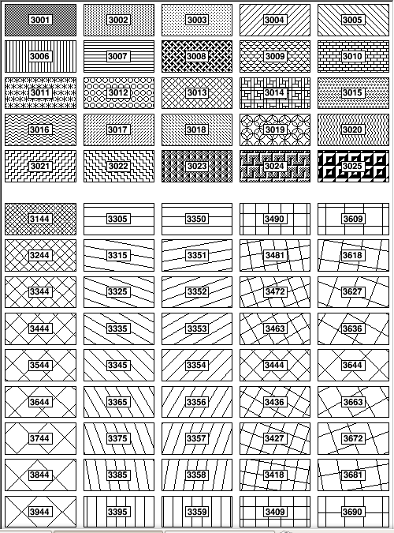
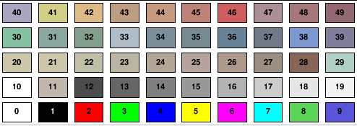
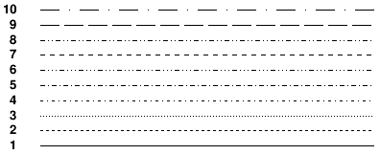
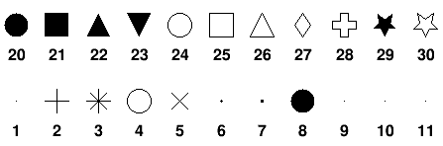
Farben, Linien, Marker, ...

Slide 13
Farben, Linien, Marker, ...
  http://root.cern.ch/root/html522/TAttLine.html
  http://root.cern.ch/root/html522/TAttFill.html
  http://root.cern.ch/root/html522/TAttMarker.html

Slide 14
Root Dateien
Histogramm speichern
void writeHisto(){
gROOT->Reset(); gROOT->SetStyle("Plain");
TFile* _file=new TFile("histo.root","RECREATE");
TH1F* myHist = new TH1F("myHisto","Distribution",10,0.,1.);
myHist->Fill(0.37); myHist->Fill(0.35);
myHist->Fill(0.78); myHist->Fill(0.51);
myHist->Write();
_file->Close();
}
Histogramm laden
Histogramm laden
void readHisto(){
gROOT->Reset();
gROOT->SetStyle("Plain");
TFile* _file=new TFile("histo.root","OPEN");
TH1F* _myH1 = (TH1F*)_file->Get("myHisto");
_myH1->Draw();
}
oder
TBrowser br

Slide 15
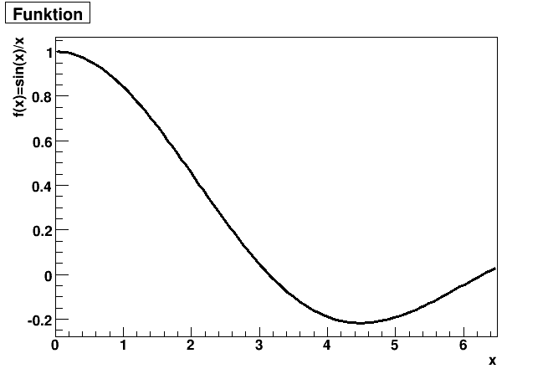
Funktionen
ROOT kann
exp(x), sin(x), log(x), sqrt(x)
gaus (mit 1 s!), Landau,...
TMath Funktionen
http://root.cern.ch/root/html522/TMath.html)
Beliebige Funktionen
( http://root.cern.ch/root/html/tutorials/fit/myfit.C.html)
void function(){
gROOT->Reset();
gROOT->SetStyle("Plain");
TF1 *myFunc = new TF1("myFunction", "sin(x)/x",0.,6.5.);
myFunc->Draw();
myFunc->GetXaxis()->SetTitle("x");
myFunc->GetYaxis()->SetTitle("f(x)=sin(x)/x");
myFunc->SetTitle("Funktion");
}

Slide 16
Einlesen von Daten
void readFile(){
gROOT->Reset();
gROOT->SetStyle("Plain");
ifstream in; //Input Stream
in.open("peaks.dat"); //Oeffnen der Datei
Float_t xi;
Int_t nlines = 0;
TH1F* _histo = new TH1F("_histo","Peaks",
1250, 0., 125 );
while( !in.eof() ){ //Bis zum Ende der Datei
if(in >> xi){ //Einlesen einer Zeile
_histo->SetBinContent( nlines, xi );
//Setzen des Bin Inhalts
nlines++;
cout << nlines << ": " << xi <<endl;
}
}
cout<<"found "<<nlines<<" data points"<<endl;
in.close();
_histo->Draw();
}
z.B. Spannung in 0.1s Schritten
peaks.dat:
322
323
322
312
314
335
291
331
329
317
318
337
336
364
310
etc.

Slide 17
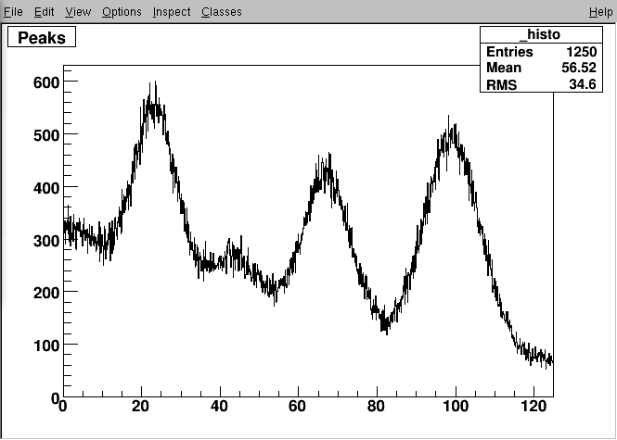
Einlesen von Daten
void readFile(){
gROOT->Reset();
gROOT->SetStyle("Plain");
ifstream in; //Input Stream
in.open("peaks.dat"); //Oeffnen der Datei
Float_t xi;
Int_t nlines = 0;
TH1F* _histo = new TH1F("_histo","Peaks",
1250, 0., 125 );
while( !in.eof() ){ //Bis zum Ende der Datei
if(in >> xi){ //Einlesen einer Zeile
_histo->SetBinContent( nlines, xi );
//Setzen des Bin Inhalts
nlines++;
cout << nlines << ": " << xi <<endl;
}
}
cout<<"found "<<nlines<<" data points"<<endl;
in.close();
_histo->Draw();
}
z.B. Spannung in 0.1s Schritten
peaks.dat:
322
323
322
312
314
335
291
331
329
317
318
337
336
364
310
etc.

Slide 18
1D-Fits
void fit(){
gROOT->Reset();
gROOT->SetStyle("Plain");
TH1F* myH1 = new TH1F("myHisto","gaussian distribution",100,-5.,5.);
TF1* myGaus = new TF1("myGaus","gaus",-5,5); //Fitbereich [-5,5]
// Gauss “gaus” 3 Fitparameter: Konstante, mu, sigma
// Polynom “pol0”, ”pol1”, “pol2”, ...
// Eigene Funktionen: z.B. “[0]*sin([1]*x)”
myH1->FillRandom("gaus",6000);//Histogramm zufaellig nach Gauss
myH1->SetMarkerColor(2);
myH1->SetMarkerStyle(20);
myH1->Fit("myGaus");
myH1->Draw("E");
cout<<" --------------------------------" <<endl;
cout<<" chi2/dof: "<< myGaus->GetChisquare()/myGaus->GetNDF()<<endl;
cout<<" mean: "<< myGaus->GetParameter(1)
<<"+/-"<<myGaus->GetParError(1)<<endl;
cout<<" sigma: "<< myGaus->GetParameter(2)
<<"+/-"<<myGaus->GetParError(2)<<endl;
}

Slide 19
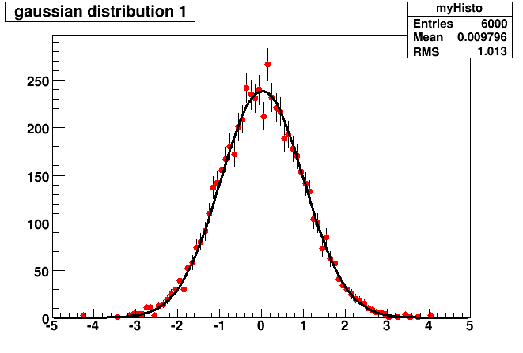
Ausgabe des 1D-Fits
root [17] .x fit.C
FCN=65.2561 FROM MIGRAD STATUS=CONVERGED 62 CALLS 63 TOTAL
EDM=1.03954e-09 STRATEGY= 1 ERROR MATRIX ACCURATE
EXT PARAMETER STEP FIRST
NO. NAME VALUE ERROR SIZE DERIVATIVE
1 Constant 2.38701e+02 3.81138e+00 1.23151e-02 -6.02893e-06
2 Mean 2.07507e-02 1.29856e-02 5.15153e-05 2.51545e-03
3 Sigma 9.92900e-01 9.33484e-03 1.00065e-05 3.36906e-03
<TCanvas::MakeDefCanvas>: created default TCanvas with name c1
--------------------------------
chi2/dof: 0.973971
mean: 0.0207507+/-0.0129856
sigma: 0.9929+/-0.00933484
root [18]

Slide 20
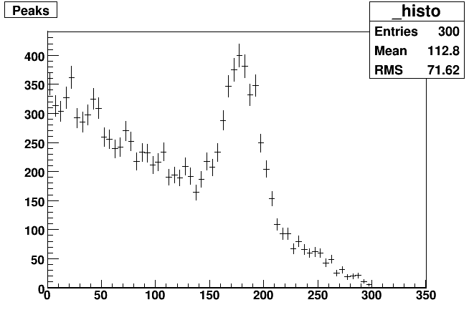
Ein komplizierterer Fit
void fit2_nurhist(){
gROOT->Reset();
gROOT->SetStyle("Plain");
ifstream in; //Input Stream
in.open("peak.dat"); //Oeffnen der Datei
Float_t xi;
Float_t yi;
Int_t nlines = 0;
TH1F* _histo =
new TH1F("_histo","Peaks", 350, 0., 350 );
while( !in.eof() ){
if(in >> xi >> yi){
_histo->SetBinContent( xi, yi );
nlines++;
cout << nlines << ": "
<< xi << " " << yi << endl;
}
}
cout << "found "<< nlines
<< " data points."<<endl;
in.close();
gStyle->SetOptFit();
_histo->Rebin(5);
_histo->Draw("E");
}

Slide 21
Ein komplizierterer Fit
Funktion
In Root
Parameter...
  Startwert:
  Bereich:
  Anzeige aller Parameter
pol1(0)+gauss(2)=[0]+[1]*x+
[2]*exp(-((x-[3])/(2*[4]))^2)
func->SetParameter(Index,Wert);
func->SetParLimits(Index, von, bis);
gStyle->SetOptFit(1111);

Slide 22
Ein komplizierterer Fit
Funktion
In Root
Parameter...
  Startwert:
  Bereich:
  Anzeige aller Parameter
pol1(0)+gauss(2)=[0]+[1]*x+
[2]*exp(-((x-[3])/(2*[4]))^2)
func->SetParameter(Index,Wert);
Format pcev (Standard 111 und 11 statt 0011)
p = 1; Probability
c = 1; Chisquare/Number of DOF
e = 1; errors (if e=1, v must be 1)
v = 1; name/values of parameters
func->SetParLimits(Index, von, bis);
gStyle->SetOptFit(1111);

Slide 23
Ein komplizierterer Fit
void fit2(){
[... Initialisierung ...]
TH1F* _histo = new TH1F("_histo","Peaks", 350, 0., 350 );
[... Daten einlesen ...]
TF1* fitFunc = new TF1("fitFunc","pol1(0)+gaus(2)",0,300);
//Polynom ersten Grades [0]+[1]*x
//(Parameternummerierung startet bei 0)
//multipliziert mit Gaussfunktion [2]*exp(-((x-[3])/(2*[4]))^2)
//(Parameternummerierung startet bei 2)
fitFunc->SetParameter(3,175);
fitFunc->SetParameter(4,20);
in.close();
gStyle->SetOptFit();
_histo->Rebin(5);
_histo->Fit("fitFunc");
_histo->Draw("E");
}

Slide 24
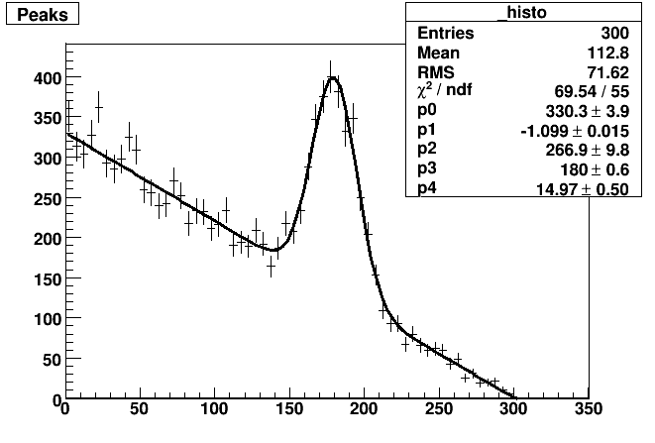
Ein komplizierterer Fit

Slide 25
Kovarianzmatrix
void linRegression(){
gROOT->Reset();
gROOT->SetStyle("Plain");
gStyle->SetOptFit();
TH1F* myH1 = new TH1F("myHisto","lin. regression",10,0.,10.);
TF1* myPol1 = new TF1("myPol1","2*x",0.,10.);
myH1->FillRandom("myPol1",100);
myH1->SetMarkerColor(2);
myH1->SetMarkerStyle(20);
myH1->Fit("pol1");
myH1->Draw("E");
TVirtualFitter *fitter = TVirtualFitter::GetFitter();
TMatrixD *matrix = new TMatrixD(2,2,fitter->GetCovarianceMatrix());
matrix->Print();
}

Slide 26
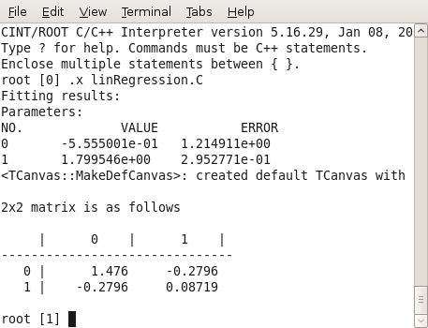
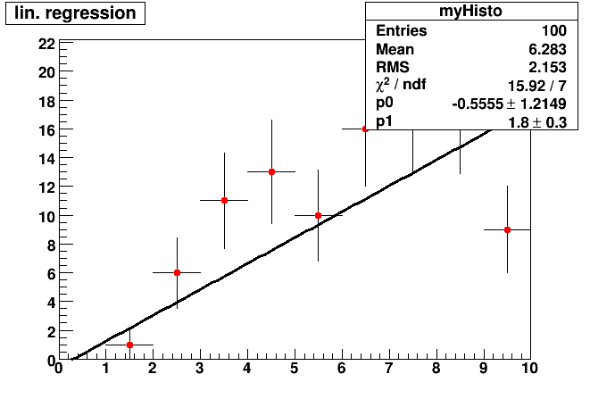
Kovarianzmatrix

Slide 27
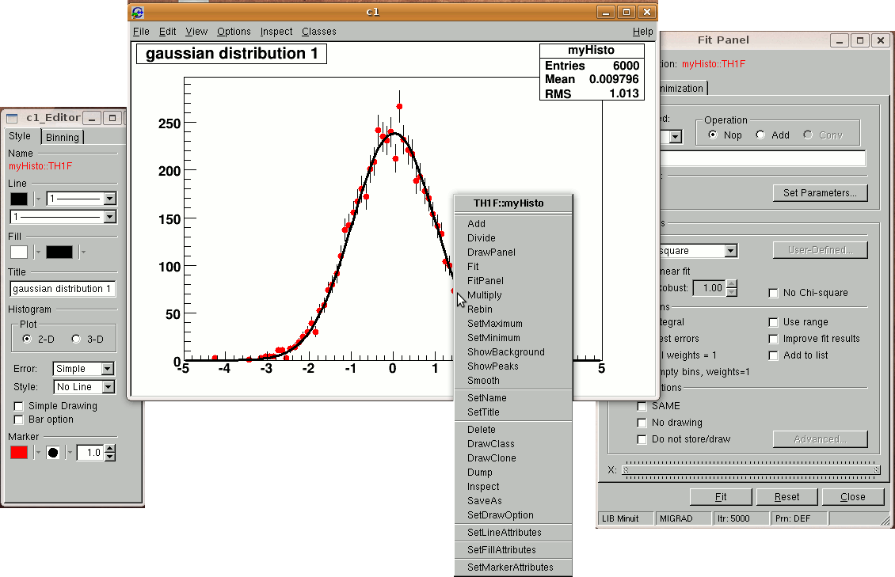
Rechtsklickmenüs
Viele Funktionen sind
auch per Rechtsklick
auf das passende
Objekt erreichbar.

Slide 28
2D-Histogramme
void twodhistos(){
gROOT->Reset();
gStyle->SetPalette(1);
TCanvas *c1 = new TCanvas("c1","Canvas fuer viele Histogramme",800,800);
c1->Divide(2,2);
TH2F *h2 = new TH2F("h2","Energie vs Impuls",40,-5.,5.,40,-5.,5.);
h2->FillRandom("gaus",6000);
h2->GetXaxis()->SetTitle("Energie E (GeV)");
h2->GetYaxis()->SetTitle("Impuls p (GeV)");
h2->GetZaxis()->SetTitle("Ereignisse");
TF2* f2=new TF2("func2","sin(x)*sin(y)/(x*y)",-10.,10.,-10.,10.);
c1->cd(1);
h2->GetXaxis()->SetTitleOffset(1.5);
h2->GetYaxis()->SetTitleOffset(1.5);
h2->GetZaxis()->SetTitleOffset(1.2);
h2->Draw("LEGO2");
c1->cd(2);
h2->Draw("COL");
c1->cd(3);
f2->Draw("SURF1");
c1->cd(4);
f2->Draw("COLZ");
}

Slide 29
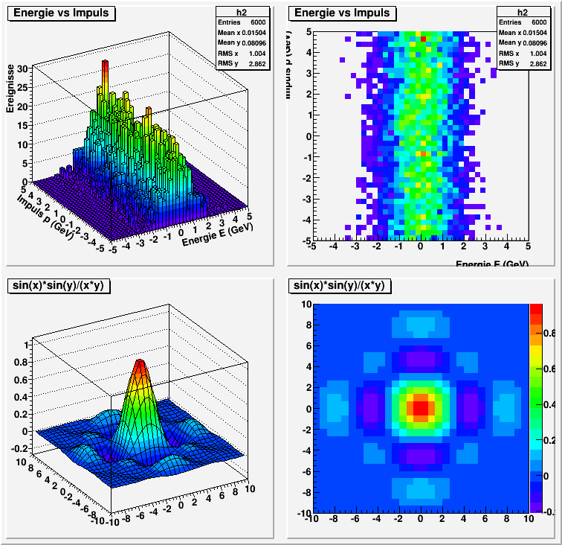
2D-Histogramme

Slide 30

Zusammenfassung
Root zu benutzen ist eigentlich gar nicht so schwer
Die Online-Hilfe ist empfehlenswert.
Ansonsten dürft ihr auch gerne mich fragen.
Danke.
http://root.cern.ch

